Slide 1
SISTEMA AGENDA
Castração
Subsecretaria de Vigilância, Fiscalização Sanitária e Controle de Zoonoses

Slide 2
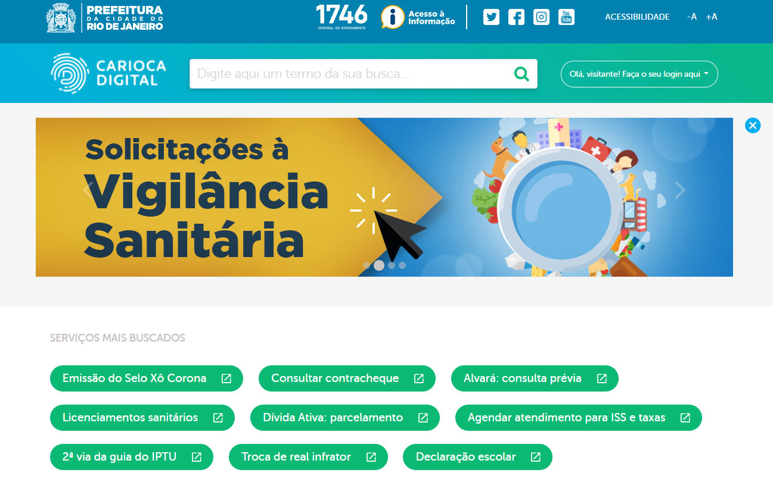
PASSO A PASSO SISTEMA AGENDA
Passo 1: Acesso Carioca Digital
O acesso ao sistema agenda se inicia com a entrada no portal da prefeitura:
Carioca.rio
No portal você pode ter acesso ao sistema agenda através das opções:
Solicitações da Vigilância Sanitária;
Licenciamentos Sanitários.
Será necessário ter um login e
Senha no carioca digital para
Fazer o agendamento.

Slide 3
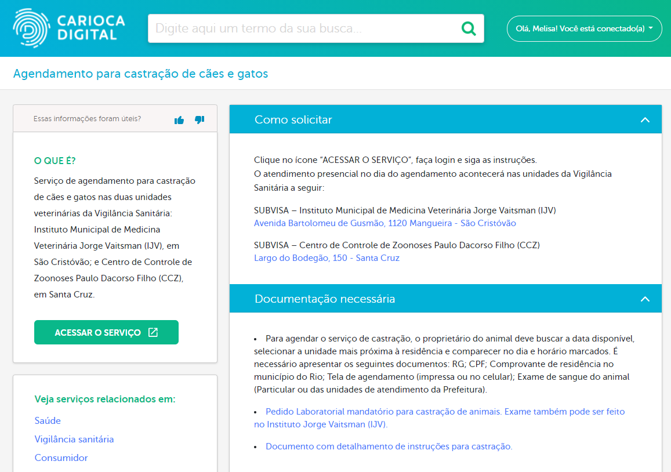
PASSO A PASSO SISTEMA AGENDA
Passo 2: Agendamento para castração de cães e gatos
Selecionar a opção Agendamento para castração de cães e gatos.
Na tela principal clicar em:
Acessar o serviço
IMPORTANTE:
Atenção aos documentos necessários para atendimento no dia da castração, principalmente o exame de sangue mandatório para o procedimento.

Slide 4
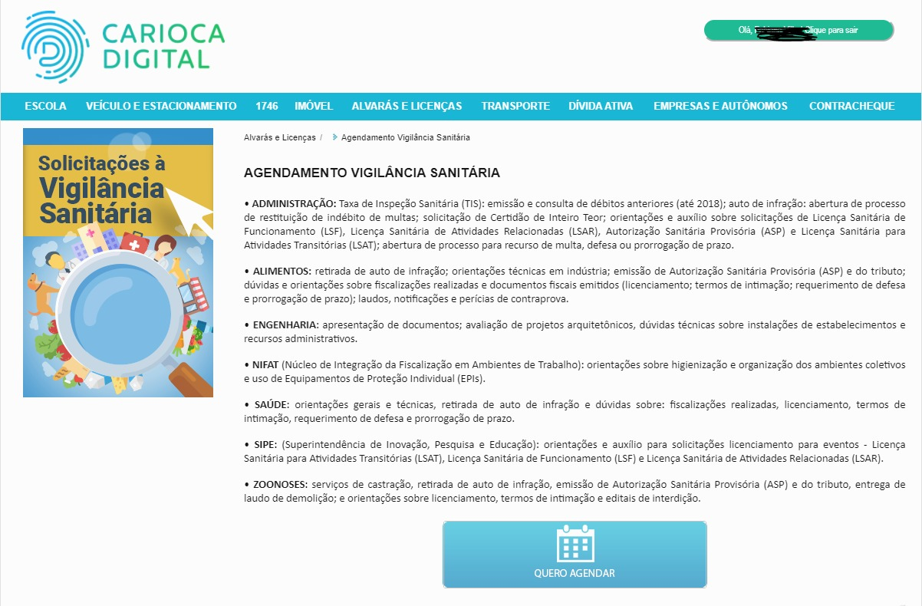
PASSO A PASSO SISTEMA AGENDA
Passo 3: AGENDAMENTO
Na tela principal clicar em:
Quero Agendar para acessar o sistema AGENDA.

Slide 5
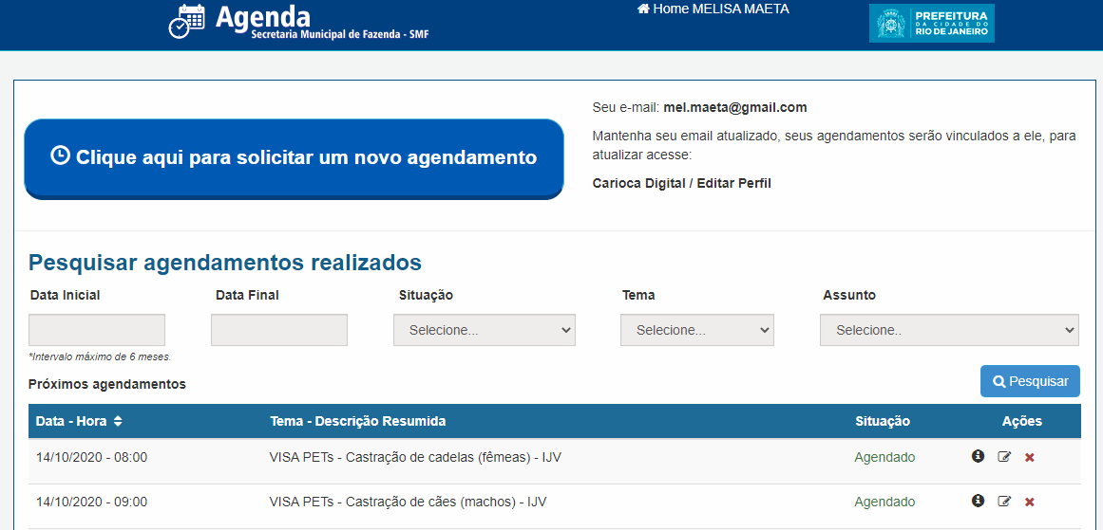
PASSO A PASSO SISTEMA AGENDA
Passo 4: ACESSO AO SISTEMA AGENDA
No sistema agendada selecione o botão:
Clique aqui para solicitar um novo agendamento
Ou pesquise agendamentos realizados por você informando os dados necessários

Slide 6
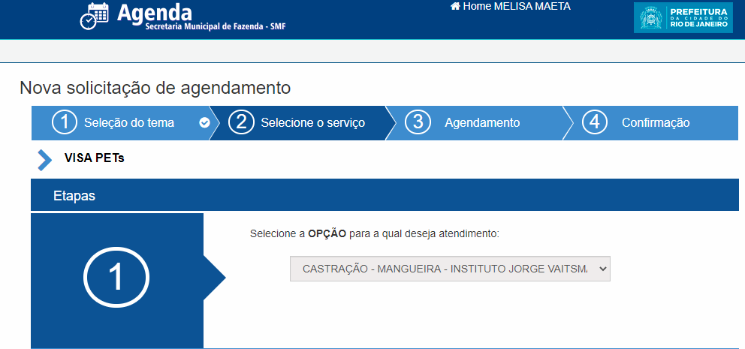
PASSO A PASSO SISTEMA AGENDA
Passo 5: Selecionando local e tipo de castração
Selecione o local e o tipo de castração desejada:
Importante selecionar corretamente o tipo de castração, pois o tempo de atendimento é diferente para cães, gatos, fêmeas e machos.

Slide 7
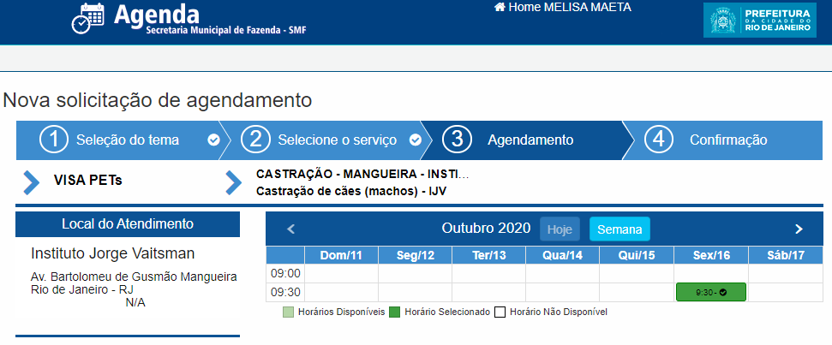
PASSO A PASSO SISTEMA AGENDA
Passo 6: Selecionando data e horário
Clique no calendário e verifique os dias e horários disponíveis:
Clique no horário selecionado e depois em prosseguir

Slide 8
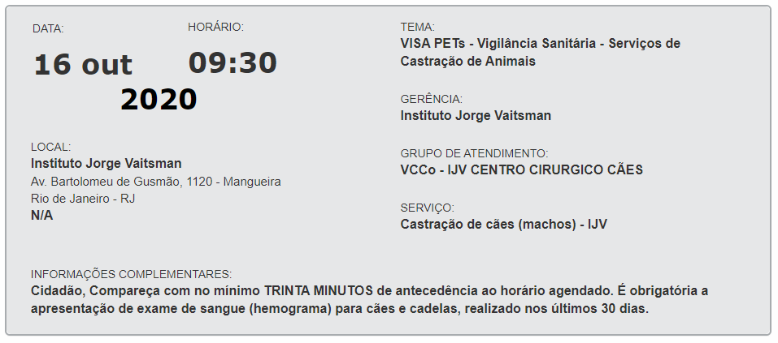
PASSO A PASSO SISTEMA AGENDA
Passo 7: Confirmar Agendamento
Para finalizar o agendamento clicar na opção:
Confirmar agendamento

Slide 9
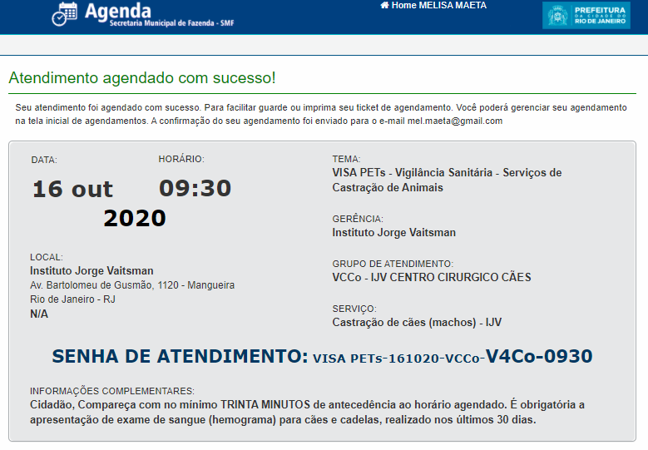
PASSO A PASSO SISTEMA AGENDA
Passo : Confirmação Final
Não esqueça de levar a confirmação do seu atendimento impressa ou no celular, ela será encaminhada para seu e-mail registrado no Carioca Digital.
É obrigatória a apresentação de exame de sangue (hemograma) para cães e cadelas.

